Slide 1
In de computer
© Herbert Behets

Slide 2
Leer over de componenten in de computer
Test je kennis
stop

Slide 3
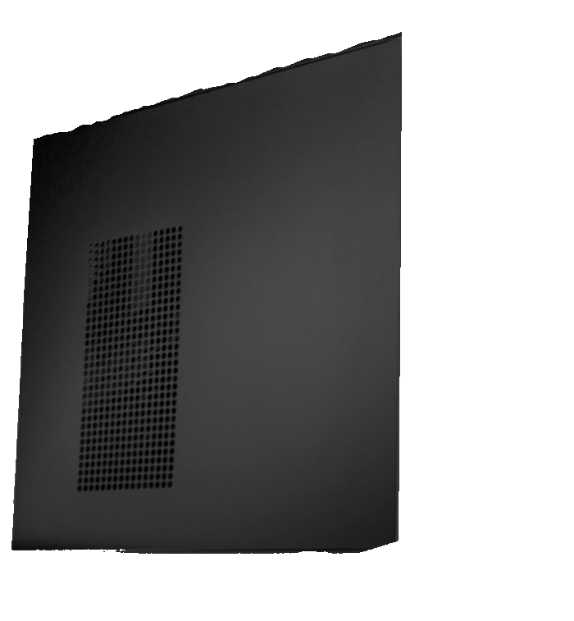
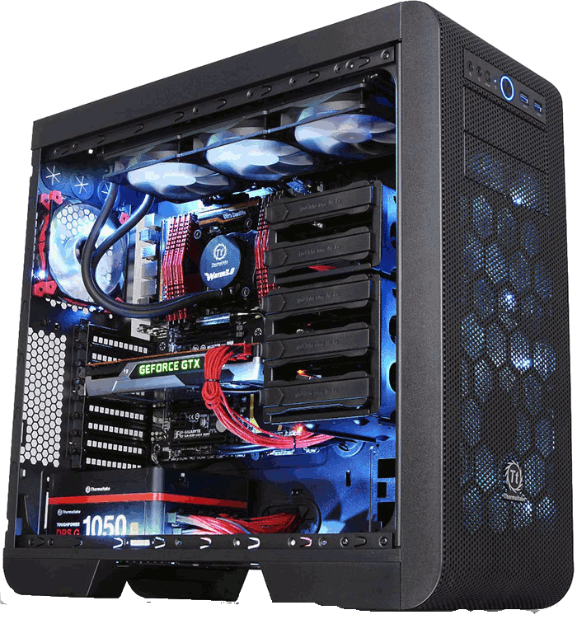
Klik op de computer en vervolgens op het moederbord om te ontdekken wat de componenten van je computer zijn.

Slide 4
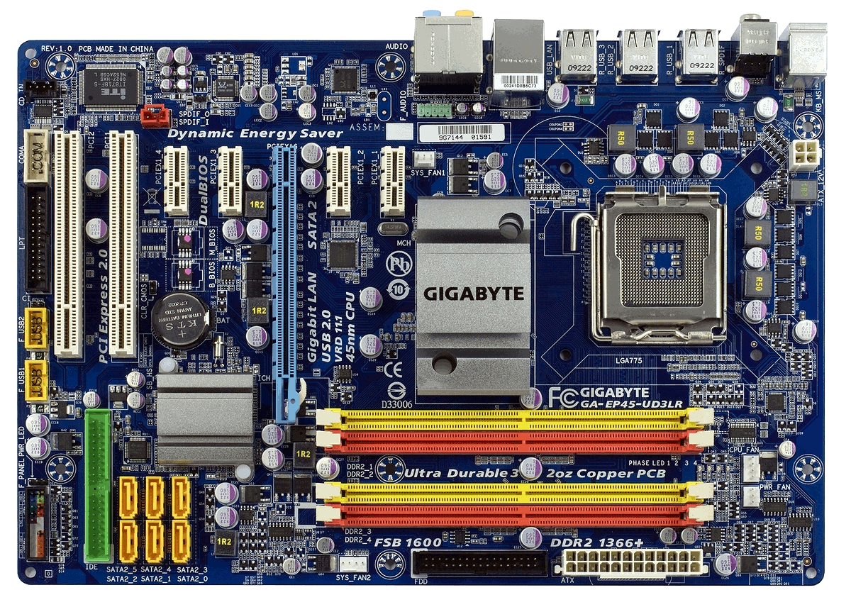
Het moederbord
Het moederbord verbindt alle componenten van de computer.
Klik op de rode kaders om te ontdekken welke.

Slide 5

De processor
Men noemt de processor ook wel de centrale verwerkingseenheid of CVE. In het Engels CPU (Central Processing Unit).

Slide 6
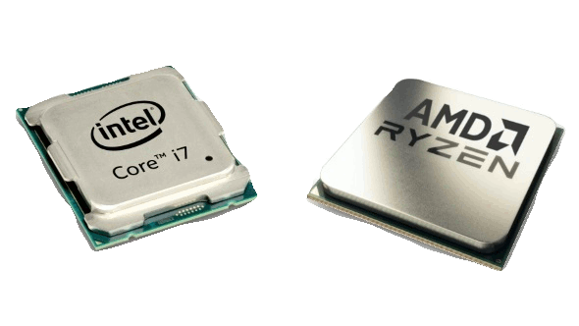
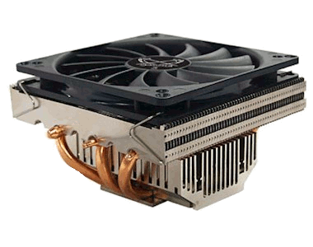
De processor
De processor verwerkt alle gegevens, het is het hart van de PC.
De bekendste merken zijn AMD en Intel.
De kloksnelheid is de snelheid waarmee de processor werkt.
Ze wordt uitgedrukt in gigahertz (GHz).
1 GHz = 1 miljoen kloksignalen per seconde.
Om nog sneller te kunnen werken hebben de huidige processors meerdere kernen. DualCore bevat twee kernen, QuadCore vier.
Omdat de processor verhit, wordt er op de processor een Koeler geïnstalleerd.

Slide 7
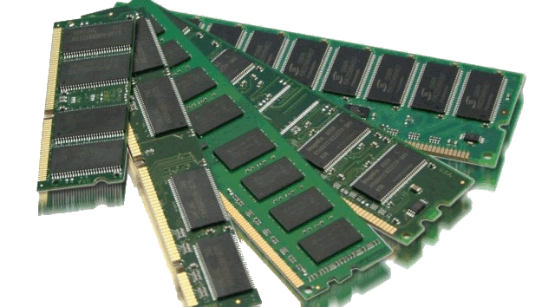
Random Access Memory
RAM of het werkgeheugen slaat tijdelijk de gegevens op van de actieve programma’s. Het werkgeheugen is een intern geheugen.
Als je vergeet op te slaan dan ben je dus alles kwijt waar je aan werkte.
Belangrijk is de capaciteit, de grote wordt uitgedrukt in gigabyte.
De huidige computer hebben minstens 4 GB RAM.
Je kan dat uitbreiden door extra geheugen in de daarvoor bestemde geheugensockets te plaatsen.

Slide 8
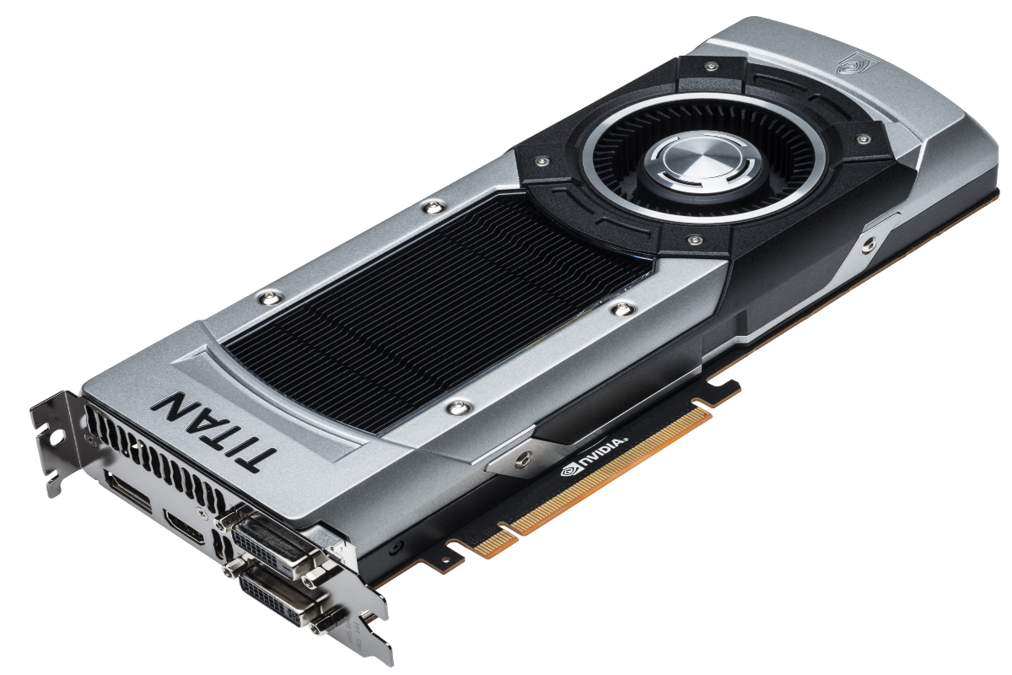
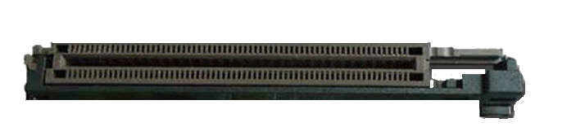
Videokaart
De videokaart wordt ook de grafische kaart genoemd. Ze zorgt voor de aansturing van je beeldscherm.
Er is een videokaart ingebouwd in het moederbord. Vaak kiest men voor een aparte kaart.
Huidige grafische kaarten hebben een ventilator en een apart geheugen dat werkt zoals het RAM.
De grafische kaart verbind je het beste aan het AGP-slot.
Het AGP-slot kan enkel voor de videokaart gebruikt worden.

Slide 9
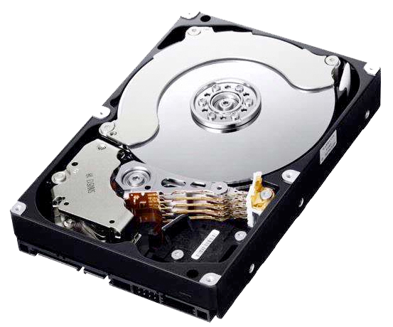
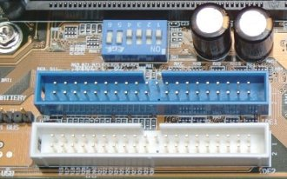
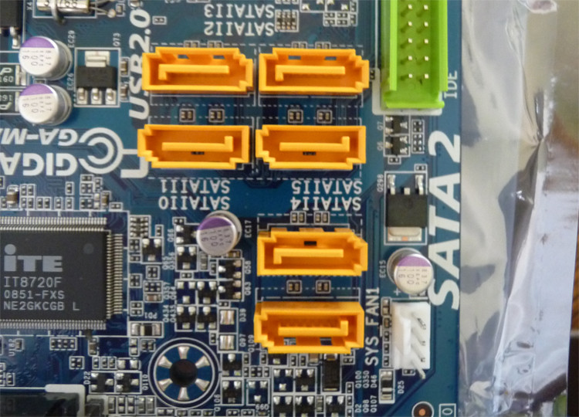
Harde schijf
De harde schijf is het meest gebruikte extern geheugen. Ze werkt magnetisch.
De meeste computers worden tegenwoordig verkocht met een harde schijf van 1 Terabyte.
Op de harde schijf van een computer worden het besturingssysteem, de programma's en de gegevens van de gebruiker bewaard.
Vroeger werd de harde schijf aangesloten via de IDE-aansluiting. Nu wordt meestal een SATA-aansluiting gebruikt.
IDE
SATA

Slide 10
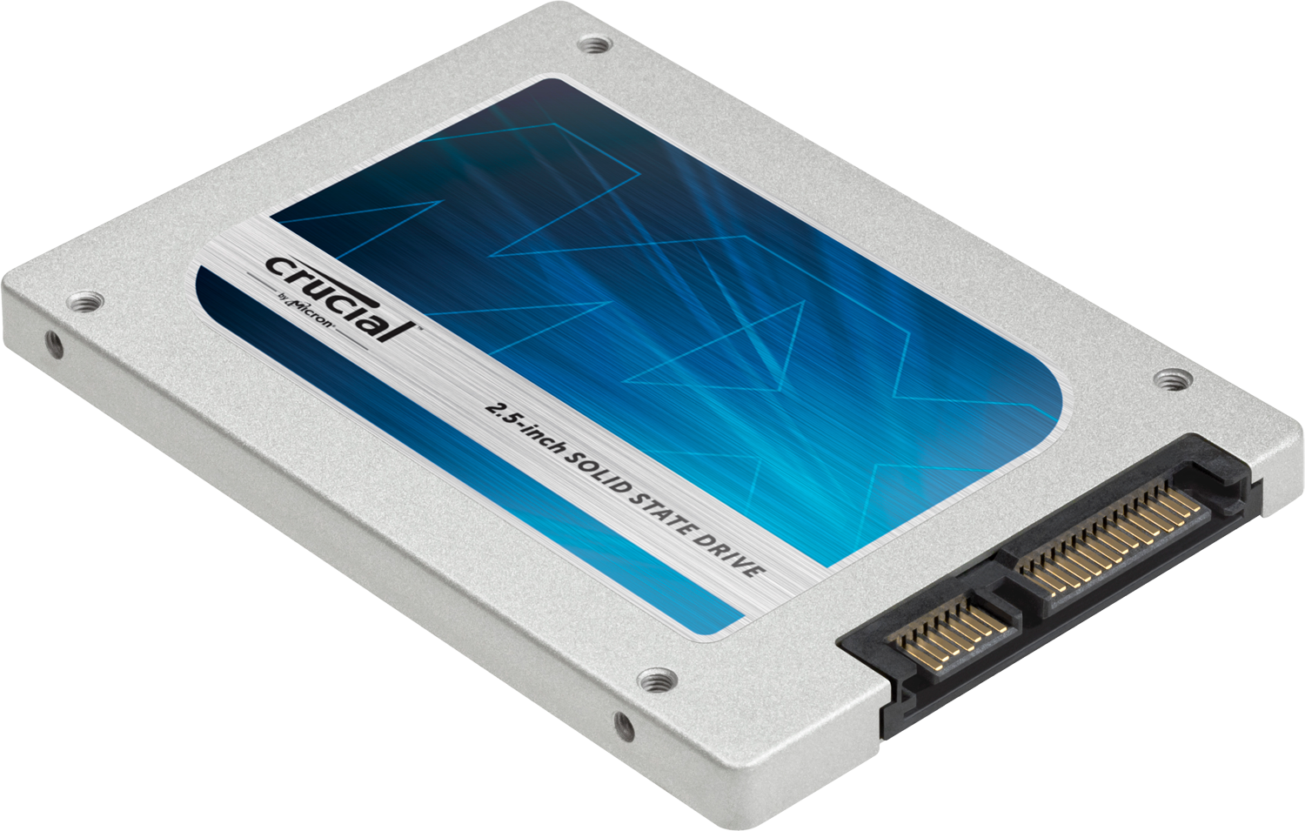
Solid State Drive
De Solid State Drive of SSD is de nieuwe generatie harde schijf.
Ze werkt met de flashgeheugen technologie zoals de USB-stick.
De SSD is veel sneller dan de klassieke harde schijf, maar nog steeds veel duurder.
Daarom wordt ze nu meestal gebruikt als opstartschijf met een tragere magnetische schijf om gegevens op te slaan.

Slide 11
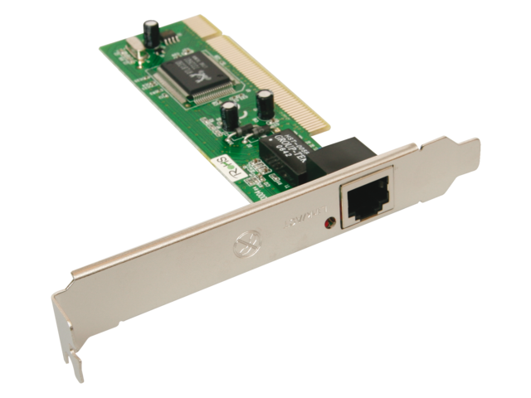
Netwerkkaart
Een netwerkkaart staat in voor de verbinding van je computer met andere computers en toestellen in je thuisnetwerk of met het internet.
De netwerkkaart sluit je aan op de PCI-Express.
Oudere computers hebben nog PCI-aansluitingen.

Slide 12
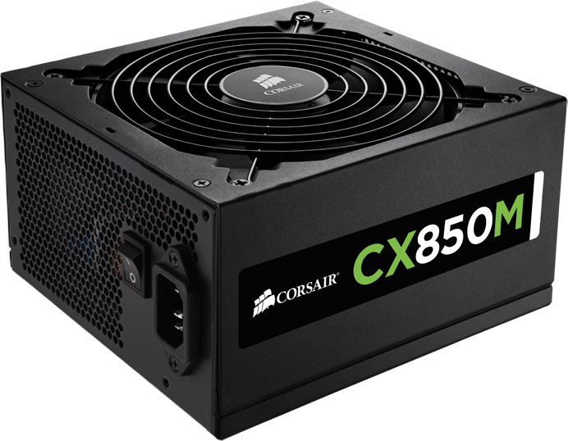
Voeding
De voeding zet de netspanning (220v) om in een lagere spanning, afhankelijk van het computeronderdeel.
Een processor heeft slechts 3,5 volt nodig, een harde schijf 12 volt.
De voeding is voorzien van koeling door een ventilator.

Slide 13
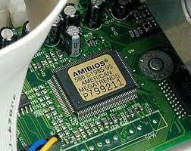
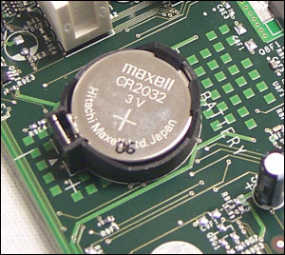
Batterij
De computer start op met de vaste opstartcode uit de BIOS-ROM.
Deze code gebruikt variabele gegevens uit de BIOS-RAM of CMOS.
Dit geheugen is vluchtig en zal enkel de gegevens bewaren zolang hij onder spanning staat.
Daarom plaatsen we dus een Batterij die meestal dichtbij de CMOS-chip terug te vinden is.

Slide 14
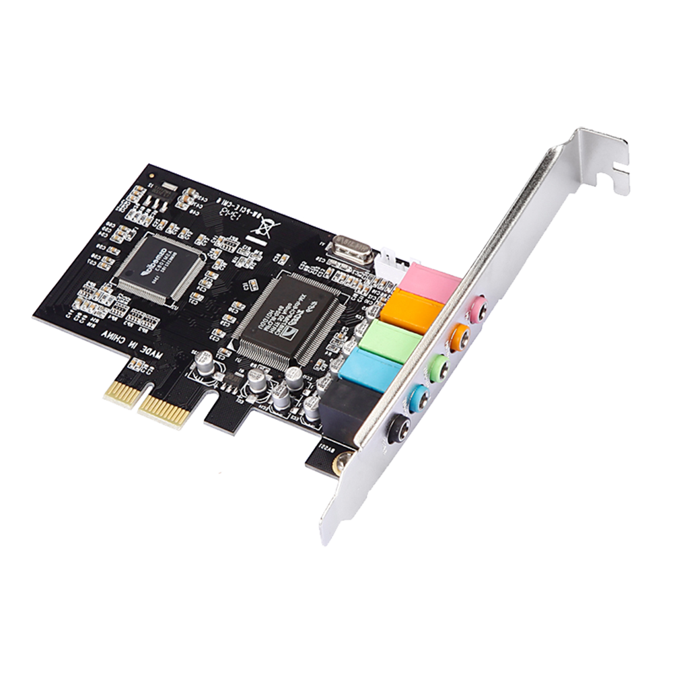
Geluidskaart
Zoals de naam aangeeft zorgt de geluidskaart voor het geluid.
Ze zorgt voor zowel uitvoer via de luidsprekers als voor invoer via de microfoon.
In ons voorbeeld is de geluidskaart aangesloten op de PCI-Express x1

Slide 15
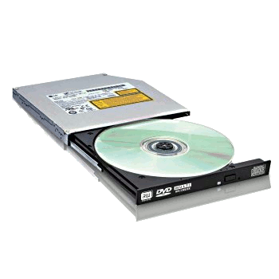
CD-/DVD-ROM DRIVE
Met de CD- of DVD-drive brand je gegevens op de cd's of dvd’s. Het zijn externe, optische geheugens.
De r die je er vaak achter ziet betekent dat je maar één keer je gegevens kan branden.
rw betekent dat je de cd of dvd meerdere keren kan gebruiken.
Als er rom staat, dan betekent dat je die cd of dvd enkel kunt lezen.
Je sluit ze aan op een IDE- of de SATA-aansluiting, net zoals de harde schijf.

Slide 16
Test je kennis
Klik op de rode kaders en beantwoord de vragen.

Slide 17
Geef de Engelse afkorting voor de processor:
CGU
CPU
CDU

Slide 18
Juist
Goed zo !
CPU staat voor Central Processing Unit.
Volgende vraag

Slide 19
Fout
Volgende keer beter
Ga terug naar de leerstof
Volgende vraag

Slide 20
RAM is een vluchtig geheugen.
fout
juist

Slide 21
Juist
Goed zo !
RAM of het werkgeheugen slaat je gegevens enkel op zolang de computer aanstaat.
Volgende vraag

Slide 22
Geef een andere benaming voor videokaart:
Tekenkaart
Beeldkaart
Grafische kaart

Slide 23
Juist
Goed zo !
Een andere benaming voor de videokaart is grafische kaart.
Volgende vraag

Slide 24
De harde schijf…
Is een extern geheugen en werkt magnetisch.
Is een intern geheugen en werkt magnetisch.
Is een extern geheugen en werkt optisch.

Slide 25
Juist
Goed zo !
De harde schijf is een extern geheugen en werkt magnetisch.
Volgende vraag

Slide 26
Welke kaart verbind je computer met het internet?
Netwerkkaart
Internetkaart
Modemkaart

Slide 27
Juist
Goed zo !
De netwerkkaart verbind je computer met het internet.
Volgende vraag

Slide 28
De voeding:
De voeding zet de netspanning (220v) om in een hogere spanning, afhankelijk van het computeronderdeel.
De voeding levert netspanning (220v) aan je computer.
De voeding zet de netspanning (220v) om in een lagere spanning, afhankelijk van het computeronderdeel.

Slide 29
Juist
Goed zo !
De voeding zet de netspanning (220v) om in een lagere spanning, afhankelijk van het computeronderdeel.
Volgende vraag

Slide 30
De Batterij dient om…
De computer van stroom te voorzien.
De CMOS-chip van stroom te voorzien.

Slide 31
Juist
Goed zo !
Het CMOS geheugen is vluchtig. Om ervoor te zorgen dat die gegevens bewaard worden als de computer afstaat hebben we een batterij nodig.
Volgende vraag

Slide 32
De geluidskaart zorgt voor:
Invoer
Invoer en Uitvoer
Uitvoer

Slide 33
Juist
Goed zo !
De geluidskaart zorgt voor invoer via de microfoon en uitvoer via de luidsprekers.
Volgende vraag

Slide 34
Wat staat er achter DVD als je steeds opnieuw gegevens kan toevoegen?
R
ROM
RW

Slide 35
Juist
Goed zo !
DVD RW betekent dat ze meerdere keren kan beschreven worden.
Volgende vraag

